Slide 1
Kernel e chamadas de sistema

Slide 2
Temas
1
2
3
Kernel
Chamadas
de sistema
Modelos
de Kernel

Slide 3
Kernel
1

Slide 4

Kernel
O cérebro do sistema operacional é conhecido como Kernel.
O Kernel é uma parte do sistema operacional que se encarrega de atuar entre diferentes aplicações e suas necessidades, a partir do recurso que possui o dispositivo para executá-los.

Slide 5
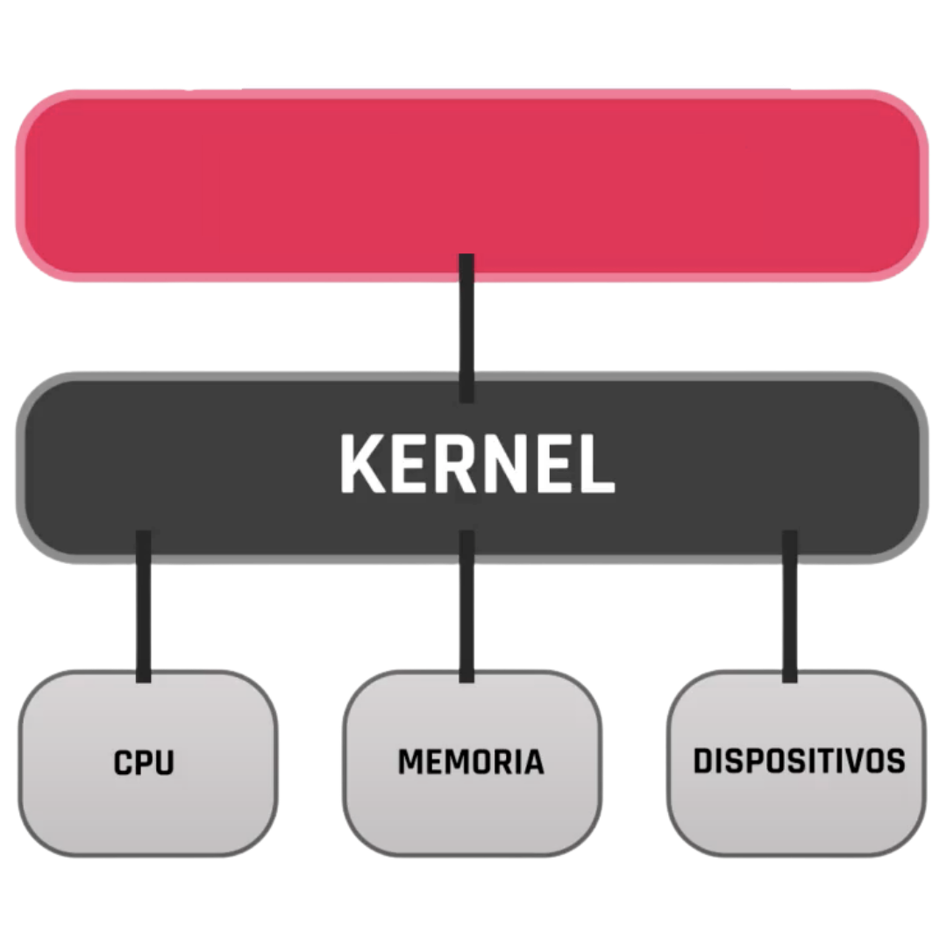
Kernel
APLICAÇÕES
Por exemplo, quando você clica para salvar um documento, o kernel é quem interage com a memória secundária para guardar a informação.
O kernel aloca e prioriza recursos, de acordo com as necessidades do Sistema Operacional.

Slide 6
Chamadas de sistema
2

Slide 7

Como essas interações acontecem? Hmm, por meio de chamada do sistema.

Slide 8

Chamadas de sistema
As chamadas são métodos que tem nas aplicações para solicitar um serviço ou um recurso, como por exemplo, solicitar que a impressora imprima um documento.

Slide 9



Chamadas de sistema
O Kernel se encontra alocado dentro do Sistema Operacional e é uma parte essencial dele. Tanto o Windows, como o linux ou Mac possuem seu próprio kernel. Outros sistemas operacionais utilizam kernels já criados, como é o caso do Android, que utiliza o Kernel Linux.

Slide 10
Modelos de Kernel
3

Slide 11
Modelos do Kernel
Existem vários modelos de kernel que variam segundo o criador do sistema operacional. Contudo, há duas ramificações principais:
Monolítico: um código de muitas linhas que está alocado em um só espaço da memória. Este modelo desperdiça muito espaço de memória, porque quando se carrega o kernel por completo, são carregados também todos os drivers e métodos que o sistema operacional pode utilizar para controlar diferentes dispositivos.
Microkernel: realiza várias operações em um pequeno espaço da memória. Além disso, é responsável pelas tarefas mais básicas de administração do sistema.

Slide 12
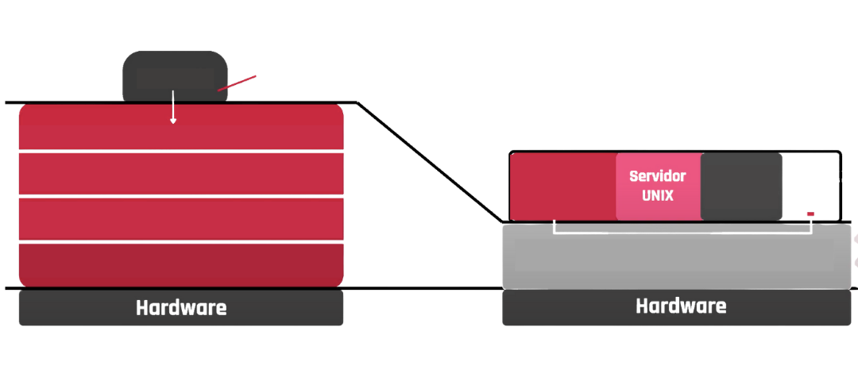
Modelos do Kernel
Kernel
Monolítico
Microkernel
APLICAÇÃO
Chamada de sistema
VFS
Modo de usuário
IPC, sistemas de arquivos
Aplicação
IPC
Controlador
de dispositivo
Servidor de arquivos
Escalonador, memória virtual
Modo
Kernel
Controladores do dispositivo
IPC básico, memória virtual, escalonador

Slide 13
Conclusão
Como podemos ver, todas as ações de um computador passam pelo Kernel.
Em outras palavras, o desempenho do nosso sistema operacional depende do Kernel.

Slide 14


